Slide 1
Hacia la presencia ubicua de las TIC en la gestión universitaria
Esta foto de Autor desconocido está bajo licencia CC BY-NC
Marta Mena
Septiembre 2019

Slide 2
EL MUNDO EN EL QUE HOY VIVIMOS
Valorización del conocimiento
Inmediatez
Tecnologización

Slide 4
cultura de la virtualidad real
nuevos conocimientos
nuevas maneras de ver el mundo
nuevas técnicas
NUEVAS pautas de comportamiento
uso de nuevos instrumentos y lenguajes

Slide 5
ProForVIn
Programa de Formación Virtual de Investigadores
Secretaría de Ciencia Tecnología y Posgrado
Universidad Tecnológica Nacional
Argentina

Slide 6
CONTEXTO DEL SURGIMIENTO
NECESIDAD INSTITUCIONAL
ADECUACIÓN A NUEVA SOCIEDAD
INCLUSIÓN
Esta foto de Autor desconocido está bajo licencia CC BY-SA-NC

Slide 7
NECESIDAD INSTITUCIONAL
Incrementar en la universidad la cantidad de proyectos de Investigación desarrollados.
Formar recursos humanos en investigación de alta calidad, aumentar el acervo de conocimiento disponible y despertar vocaciones científicas.
Reforzar la idea que mejorar la investigación no consiste solamente en mejorar estructuras , procesos y procedimientos sino, además, en mejorar las competencias de los investigadores.

Slide 8
INCLUSIÓN Asegurar la participación de tod@s l@s docentes investigadores, doctorand@s y alumn@s avanzad@s.
Notes:
De esta manera surge PROFORVIN, además de su objetivo central, resulta una instancia integradora y fortalecedora de los intercambios entre docentes e investigadores y como oportunidad articuladora multidisciplinar y de fortalecimiento de redes regionales de investigación

Slide 9
PROFORVIN generó en la universidad
Nuevo “espacio” de trabajo
Entorno virtual de formación y capacitación
Accesibilidad desde distintos dispositivos
Conformación de redes de formación/capacitación
Fortalecimiento de comunidades de práctica
Esta foto de Autor desconocido está bajo licencia CC BY-SA

Slide 10
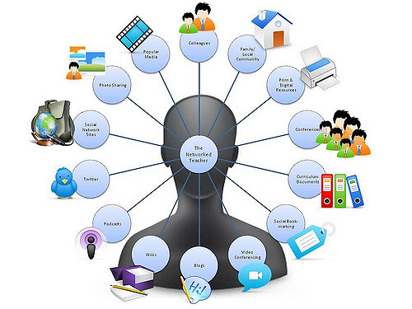
REQUERIMIENTOS
Modelo pedagógico adecuado
*Estructura Tecnológica
Apropiada
Mayor Virtualidad
Organizativa
Esta foto de Autor desconocido está bajo licencia CC BY-SA-NC

Slide 11
ARQUITECTURA DE PROFORVIN
Aulas en el Campus Virtual Global de la UTN
Estructura tutorial altamente personalizada
Gestión de dirección y coordinación general centralizada
Red de apoyo en las Facultades Regionales
Red de Videoconferencias a través de la Red Nacional de Videoconferencia Educativa de la UTN
Blog de difusión a través de la Red Punto de Encuentro de la UTN
Canal de Video en YouTube
Sitio Web
Esta foto de Autor desconocido está bajo licencia CC BY-SA

Slide 12
COMPLEMENTAN EL SISTEMA
-Una red de apoyo en las facultades regionales.
-Un canal de video de You Tube
- Un Blog de difusión a través de la Red Punto de Encuentro de la UTN.
- Un sitio Web del programa.
Esta foto de Autor desconocido está bajo licencia CC BY-SA

Slide 13
LOS CURSOS DE PROFORVIN
Esta foto de Autor desconocido está bajo licencia CC BY-SA-NC

Slide 14
Diseño y desarrollo de proyectos
Introducción a la investigación el desarrollo y la innovación
Formulación de proyectos de I+D+i
Desarrollando proyectos de I+D+i
Formulación de proyectos con financiamiento externo
Búsqueda e identificación de recursos de información científica
Producción de informes técnicos y artículos científico-tecnológicos
Esta foto de Autor desconocido está bajo licencia CC BY-NC-ND

Slide 15
Gestión de la investigación
Resultados de investigación científica: Difusión y publicación
Gestión de la ciencia, la tecnología y la innovación
Gestión de la innovación
Buenas prácticas de vinculación tecnológica

Slide 16
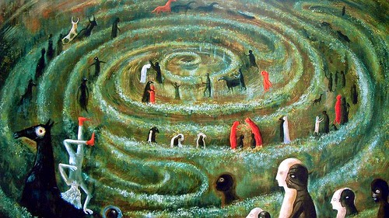
Apoyo a doctorados y Maestrías
Los laberintos del conocimiento científico: Teorías y metodologías
Esta foto de Autor desconocido está bajo licencia CC BY-SA-NC
Esta foto de Autor desconocido está bajo licencia CC BY-SA-NC

Slide 17
CURSO DE GRADO Para alumnos de los dos últimos años de las carreras de ingeniería de la UTN
“Introducción a la Investigación Científica”
(materia optativa semipresencial)

Slide 18
PROFORVIN EN CIFRAS
10 AÑOS DE DESARROLLO ININTERRUMPIDO (desde 2009)
12 CURSOS (11 CURSOS DE POSGRADO y 1 MATERIA ELECTIVA) EN OFERTA.
DOS CURSOS EN ELABORACIÓN: Inglés para publicaciones científicas y Propiedad Intelectual.
MÁS DE 4500 DOCENTES INVESTIGADORES SE HAN INSCRIPTO EN NUESTROS CURSOS.
MÁS DE 300 PROYECTOS FORMULADOS Y/O DESARROLLADOS
30 DOCENTES A CARGO DE LOS CURSOS DISEMINADOS EN TODO EL PAÍS Y “PRESENTES” EN EL AULA VIRTUAL.
Esta foto de Autor desconocido está bajo licencia CC BY-NC
Esta foto de Autor desconocido está bajo licencia CC BY-SA-NC

Slide 19
mmena@rec.utn.edu.ar
PÁGINA WEB PROFORVIN
https://www.utn.edu.ar/es/secretaria-sctyp/sctyp-posgrado/proforvin/sctyp-cursos-proforvin
Quilmes 2019
Esta foto de Autor desconocido está bajo licencia CC BY-NC-ND

